Slide 1
Fronta do jídelny
Žákovský parlament

Slide 2

Chceme změnu!
Důvody:
Chaos
Srážky
Málo místa
Málo osobního prostoru
Bezpečí

Slide 3
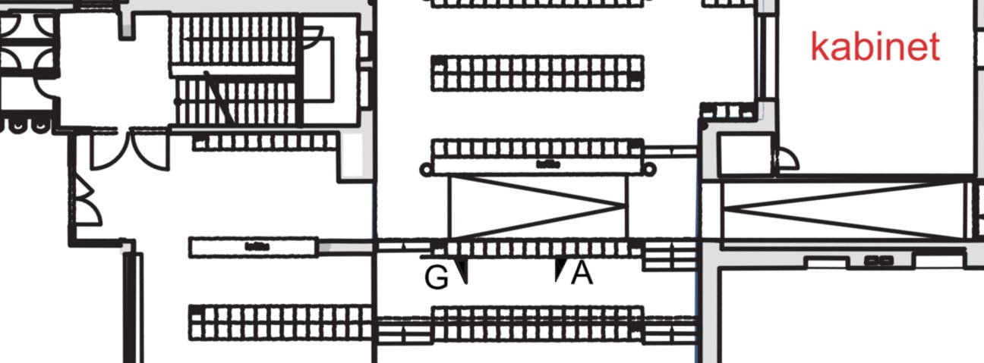
Naše řešení
Chceme, aby se zde žáci cítili v klidu,
proto jsme začali hledat řešení.
Padlo zde mnoho návrhů např.:
dopravní značení, železnice, Vodní svět a letiště.
Odhlasoval se Vodní svět.

Slide 4
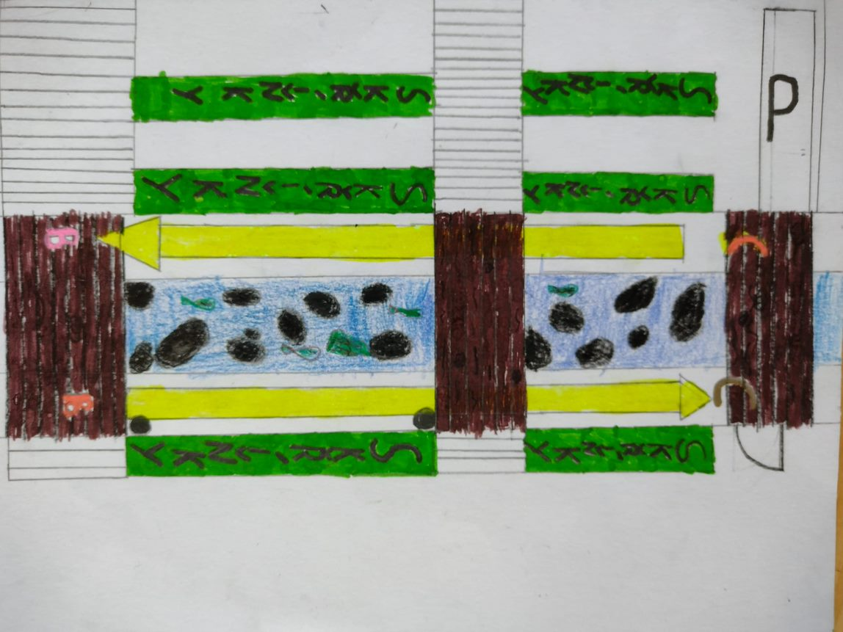
Toto byl náš původní návrh

Slide 5
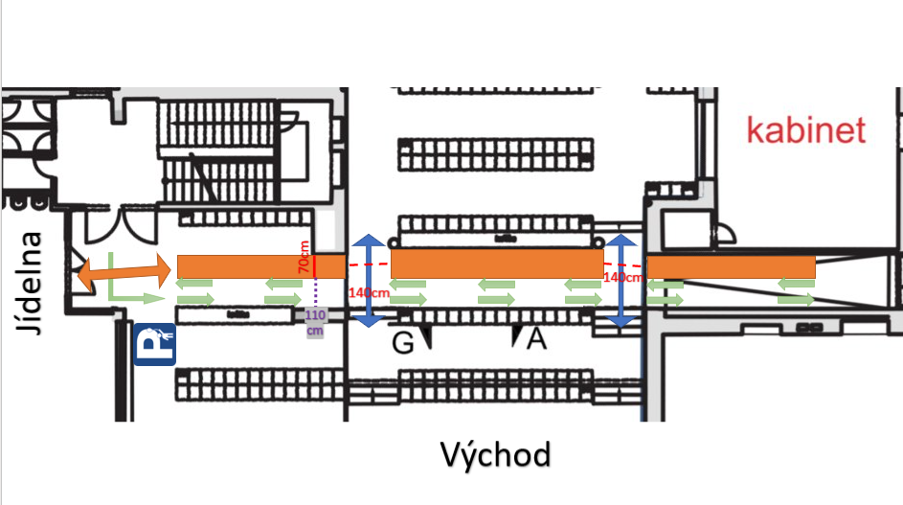
ALE NAKONEC VYHRÁLA TATO VERZE, PROTOŽE JE ZDE LEPŠÍ PROSTOR

Slide 6
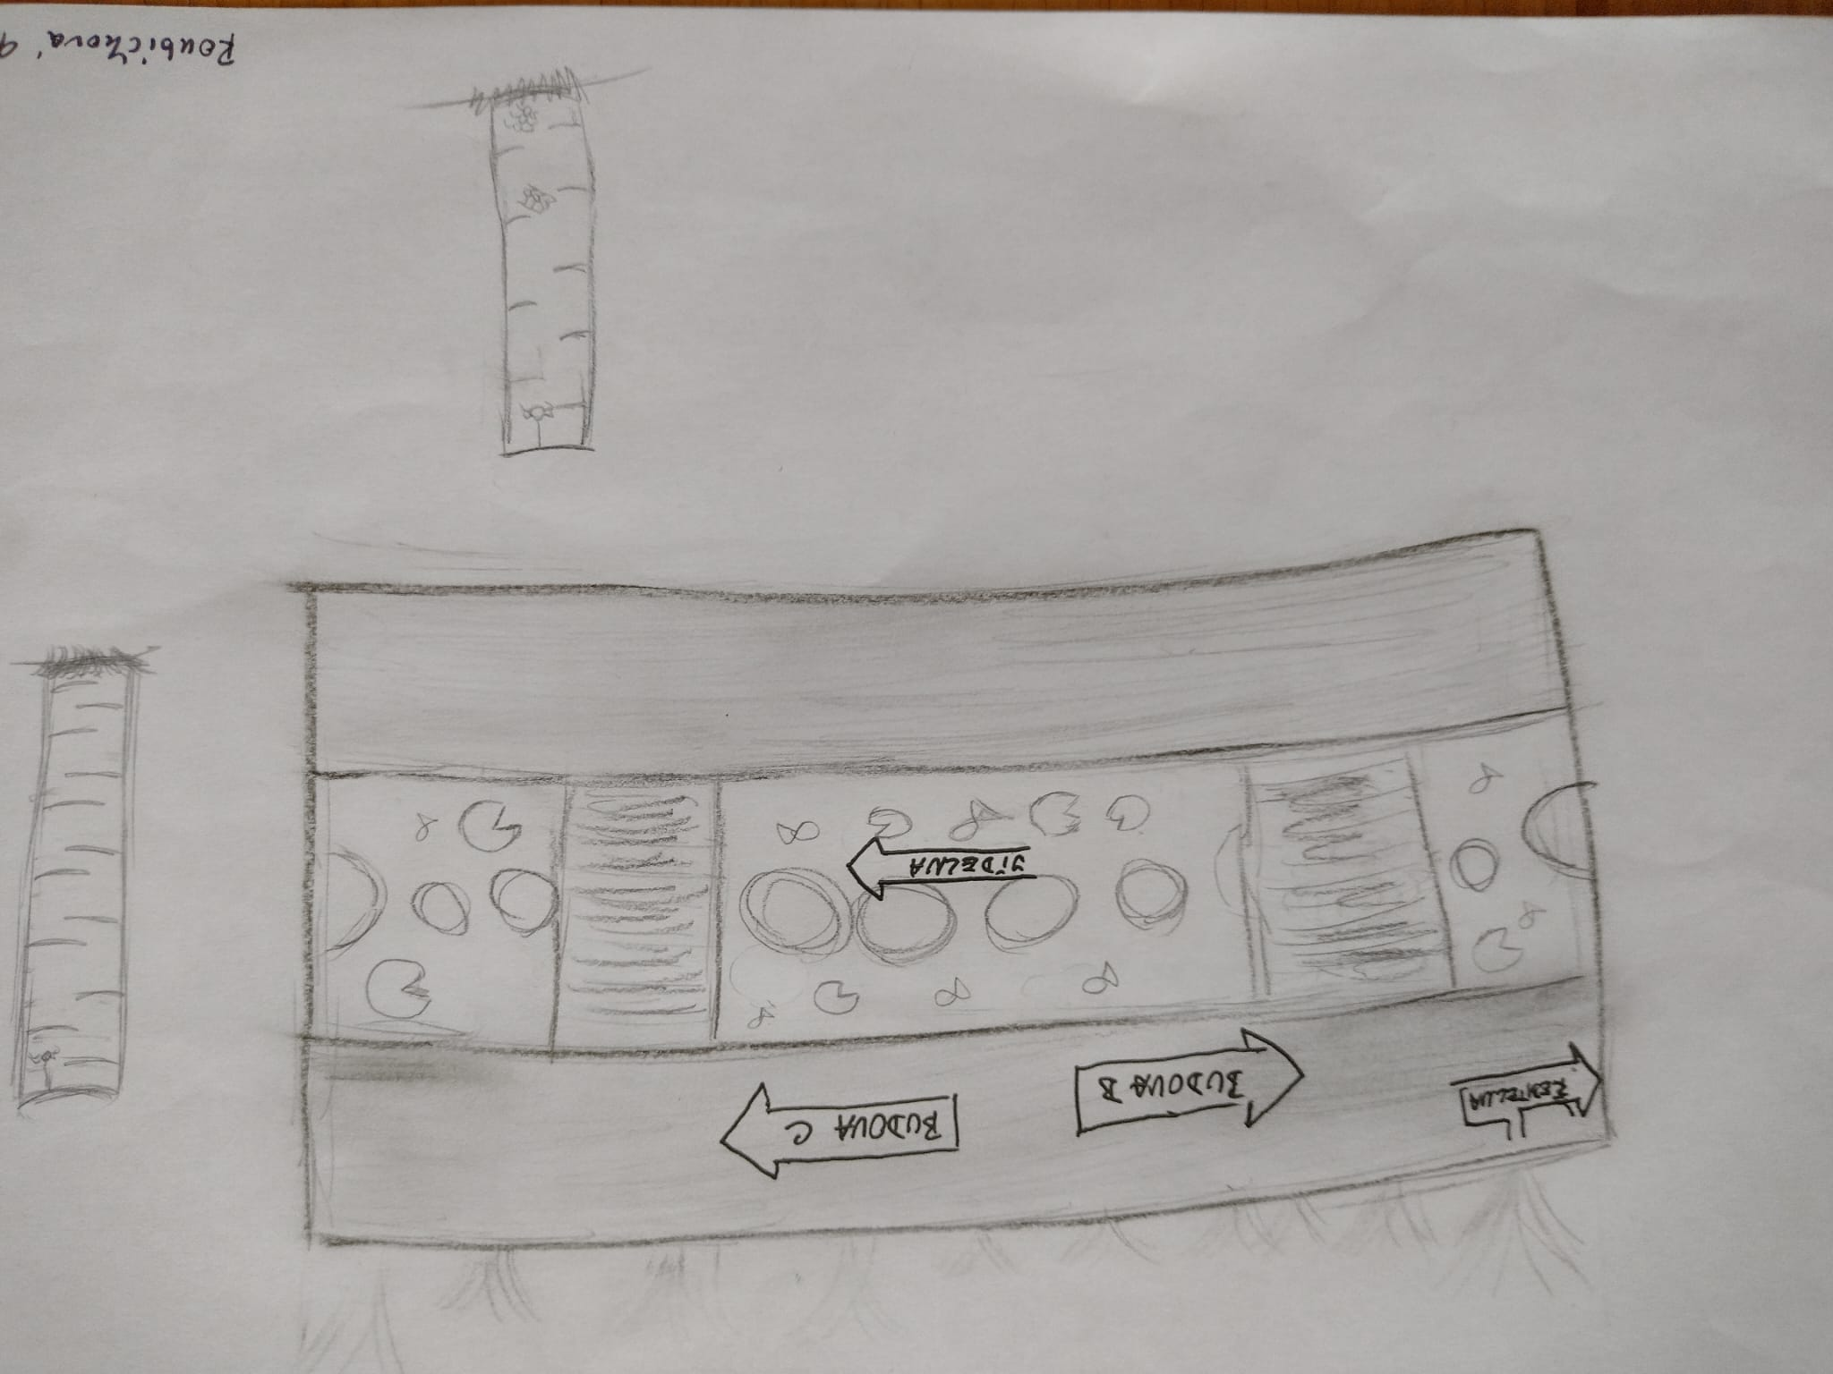

Slide 7
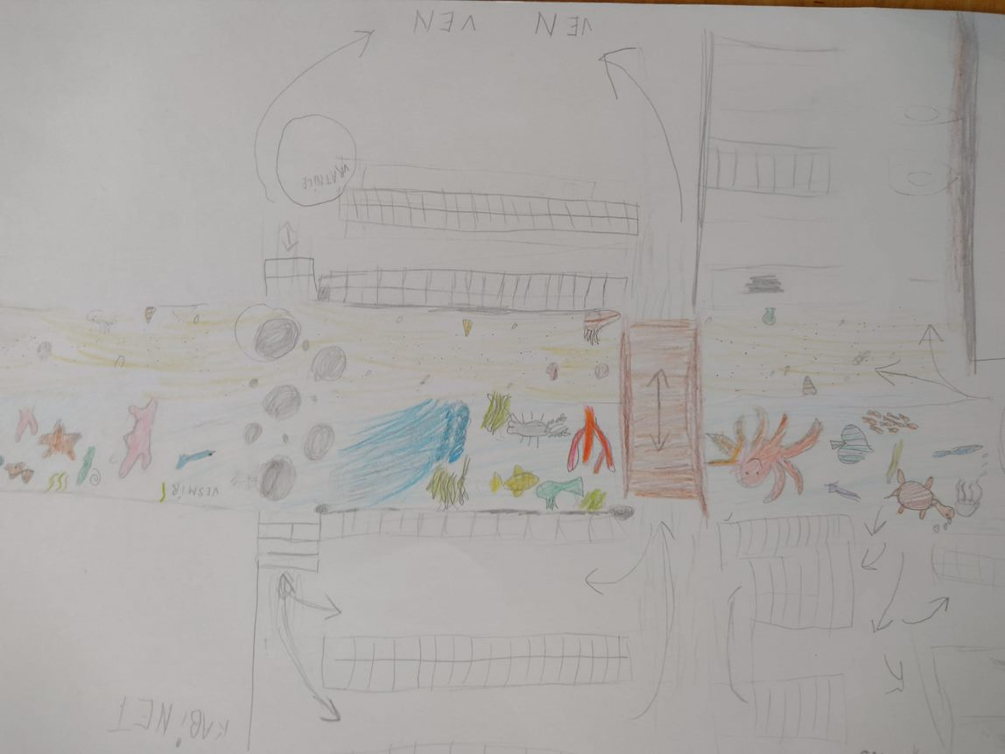

Slide 8
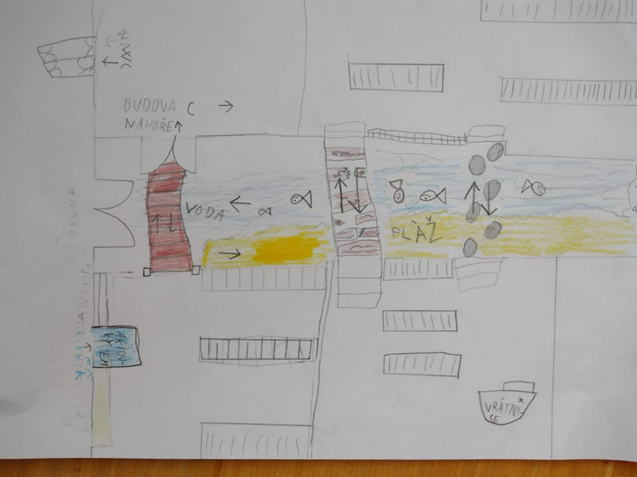

Slide 9
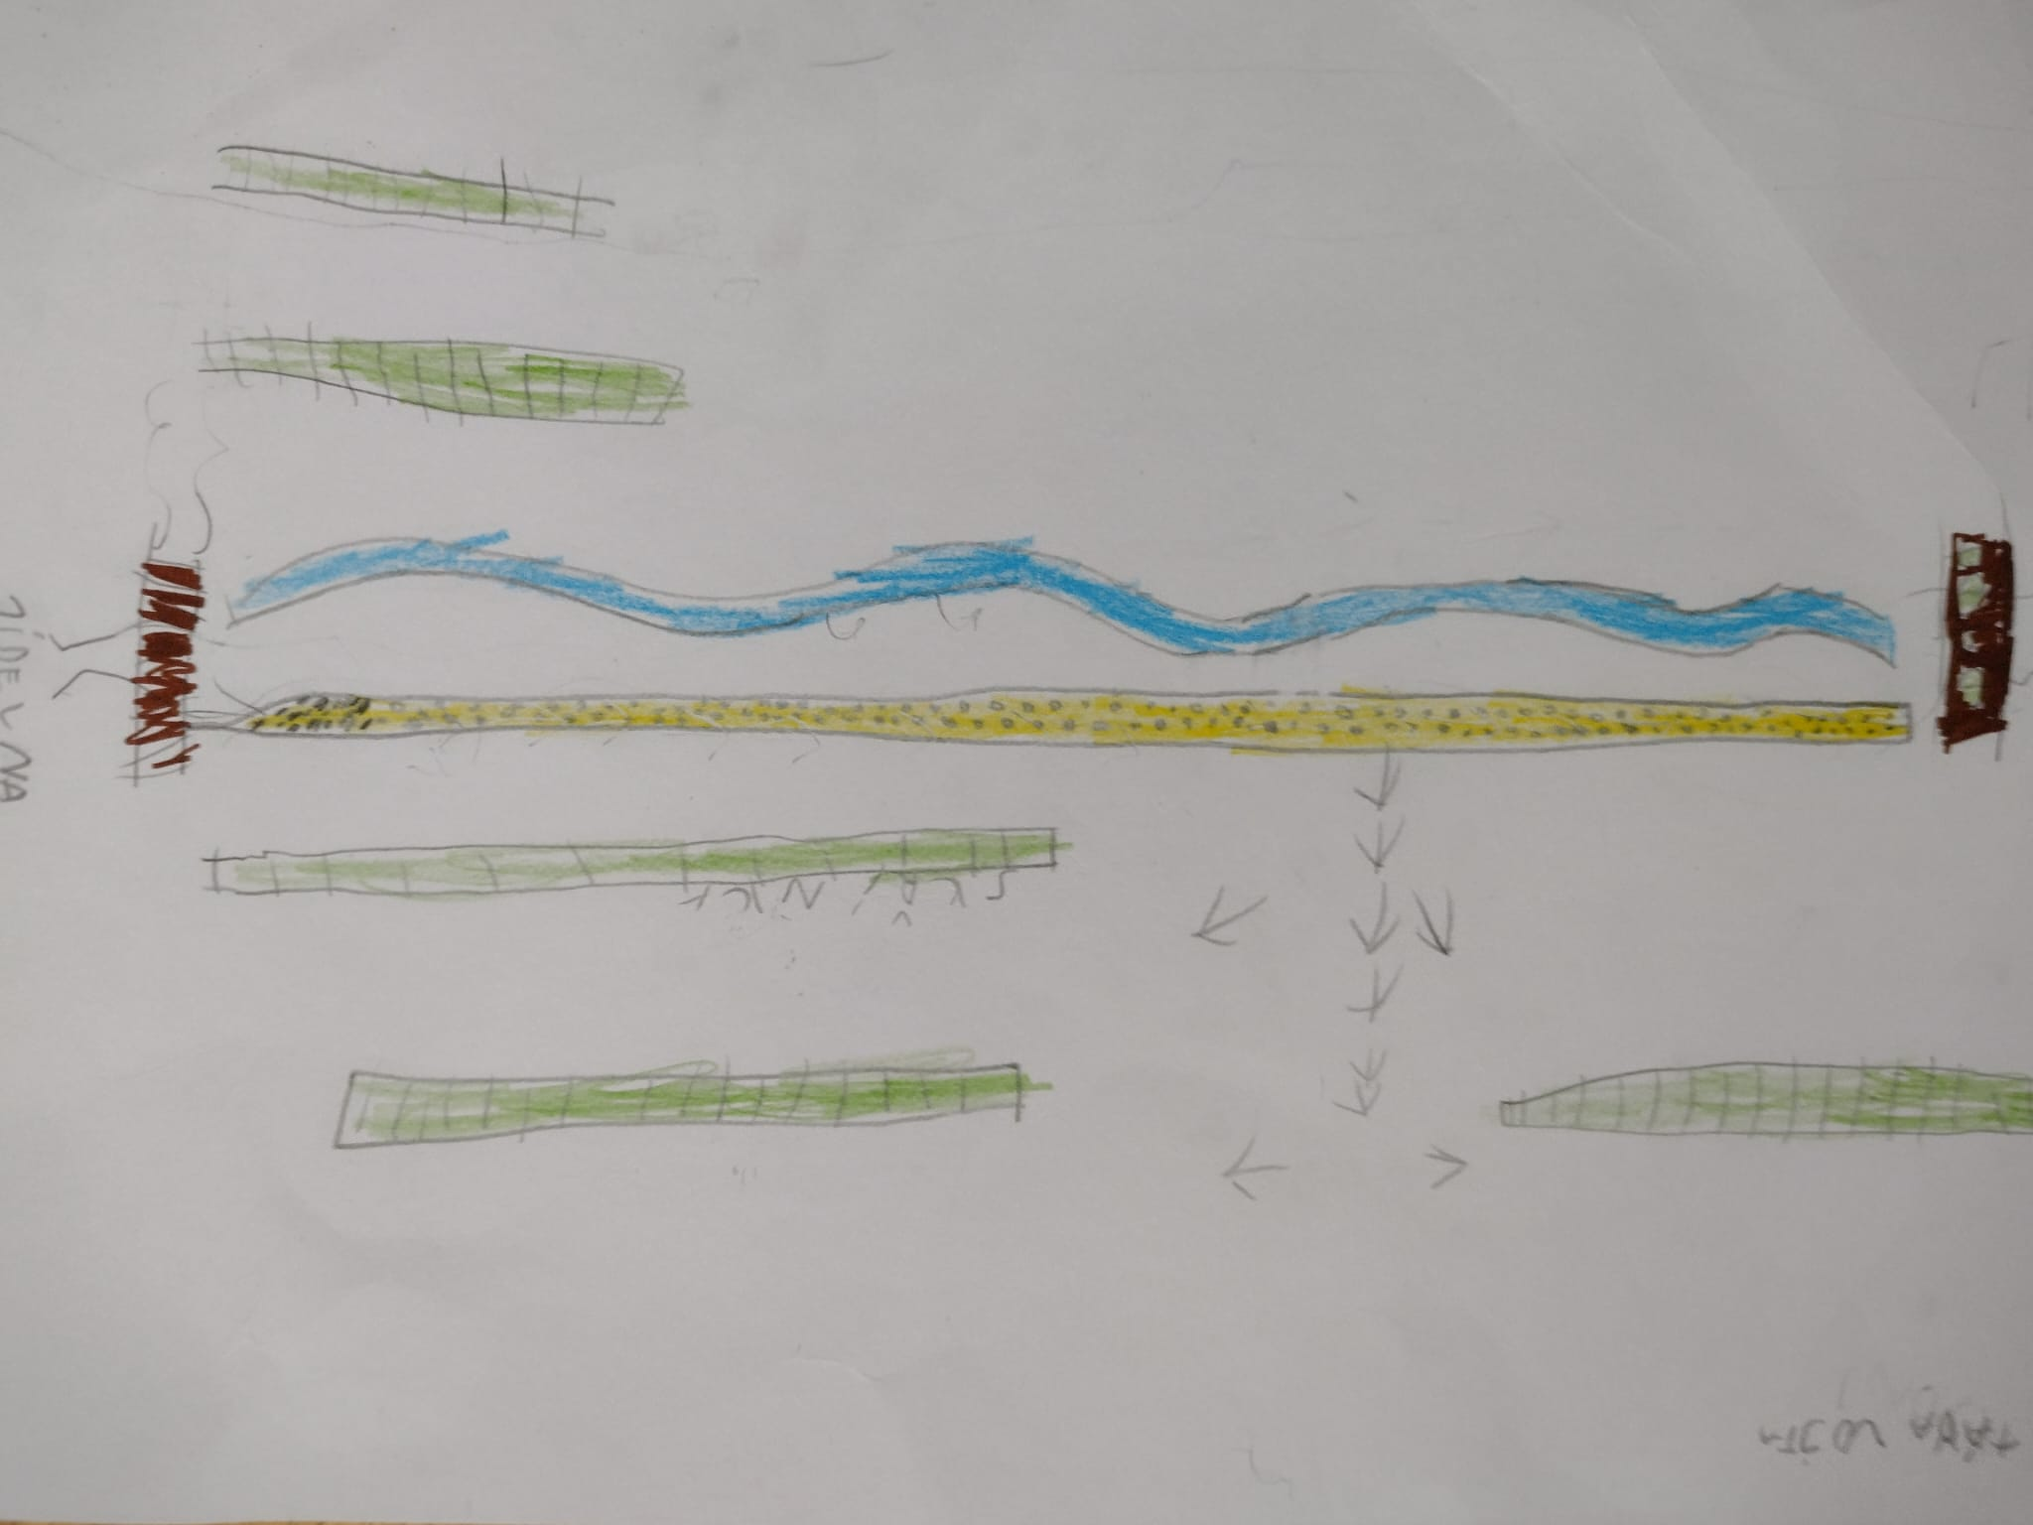

Slide 10
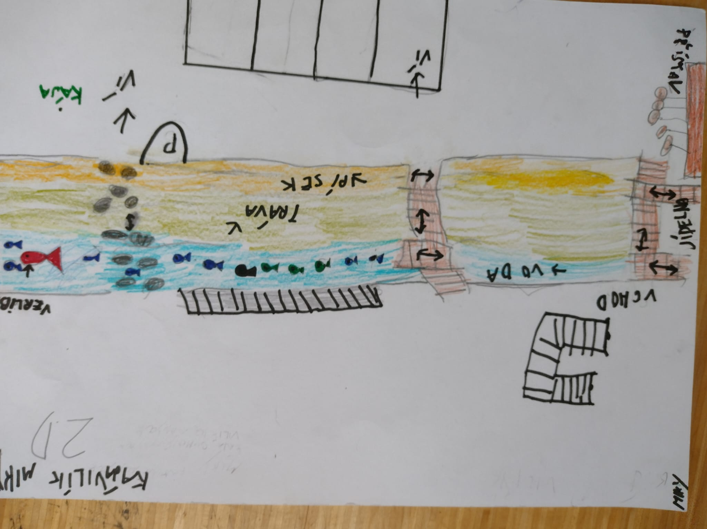

Slide 11
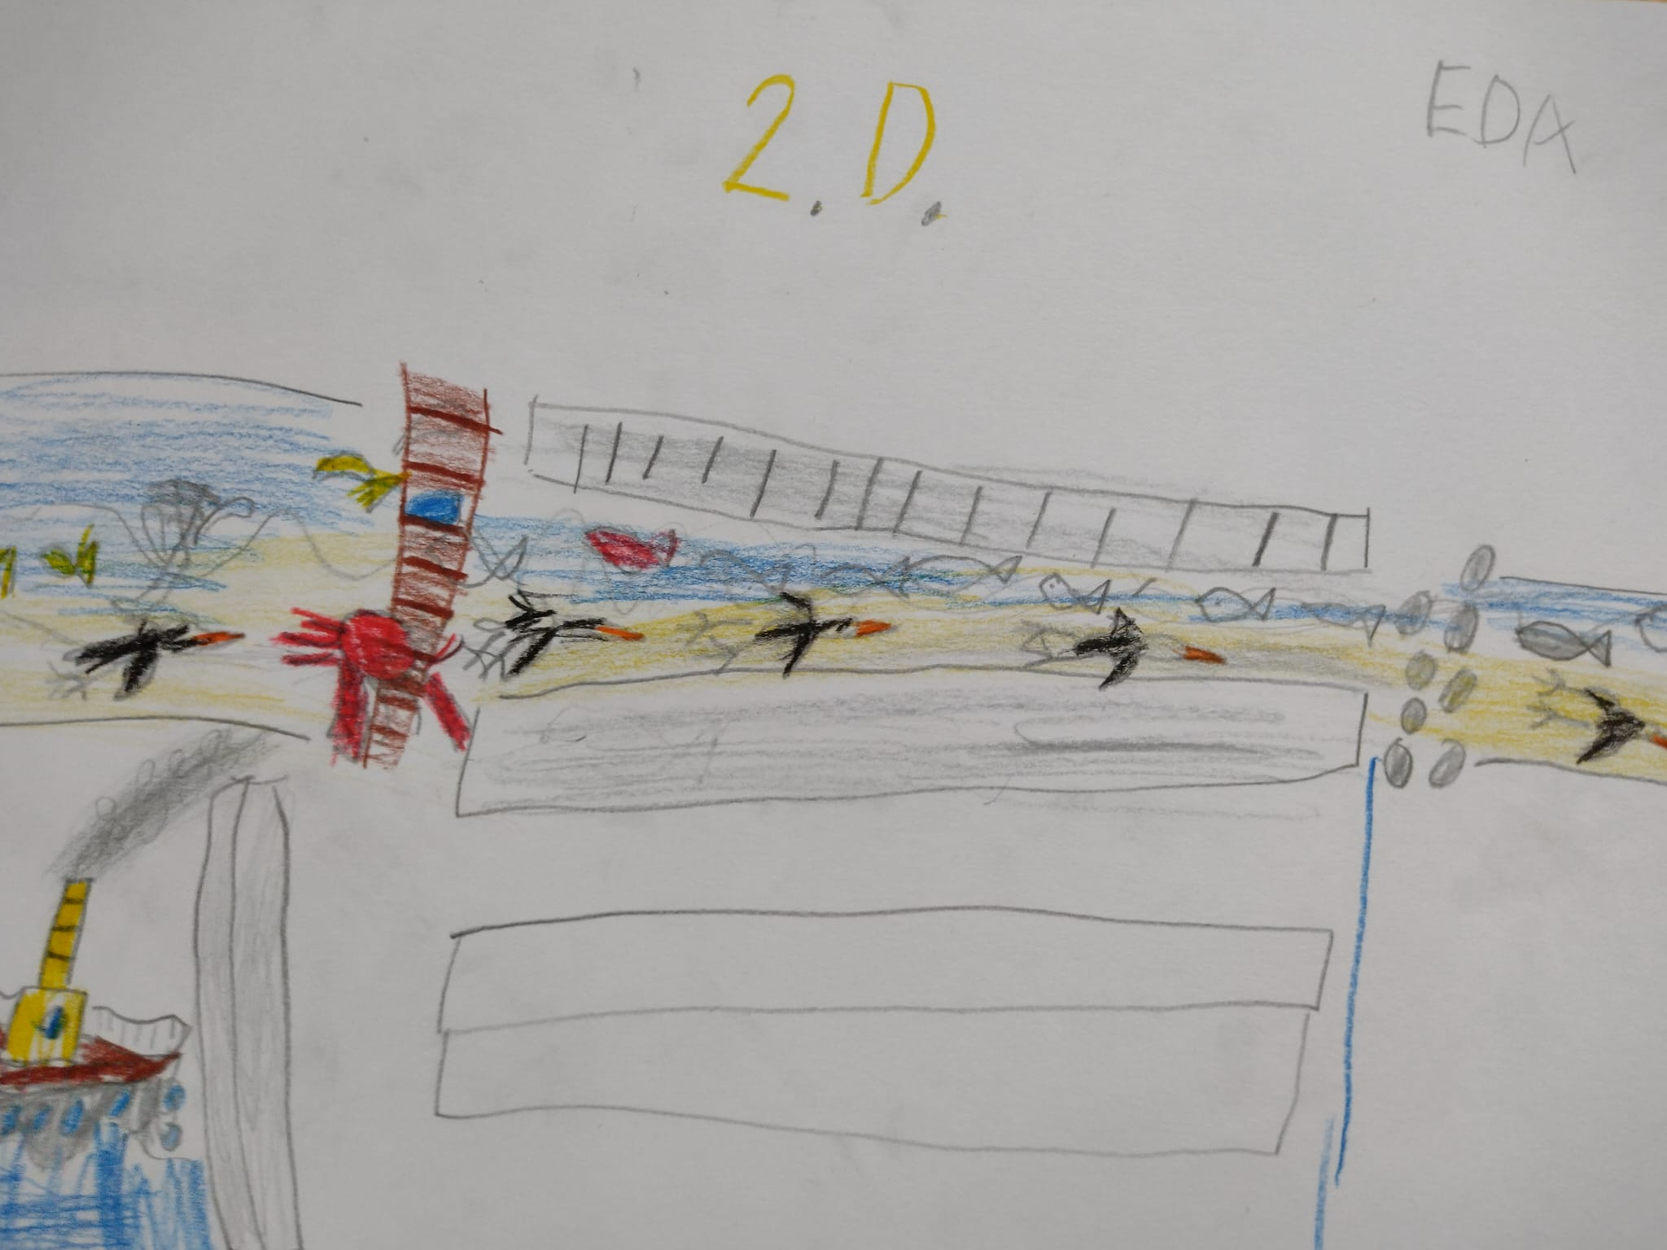

Slide 12
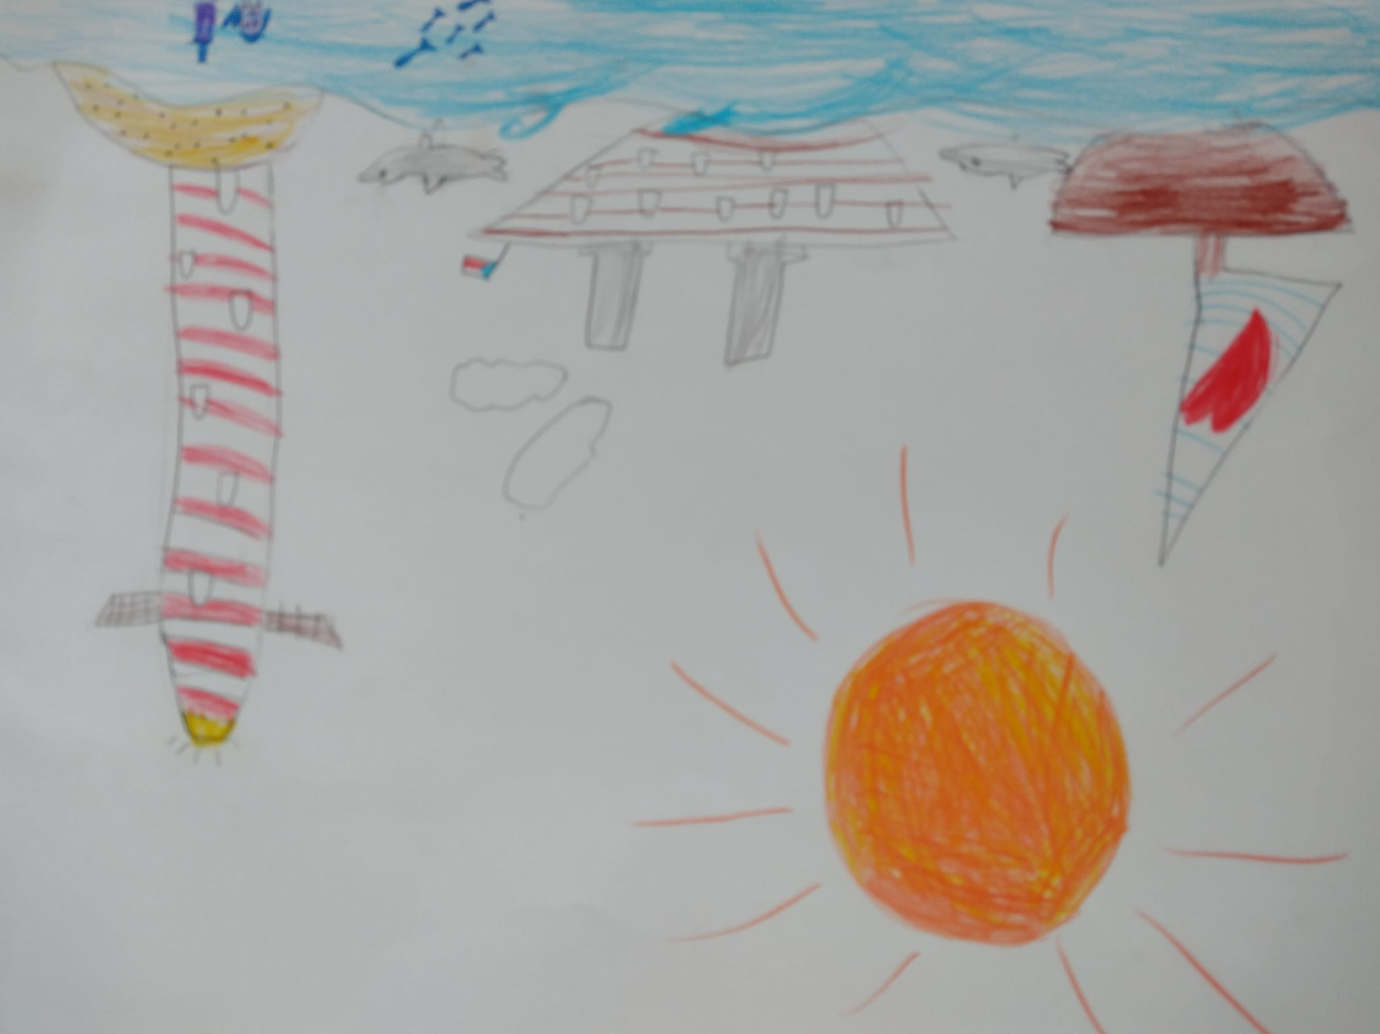

Slide 13
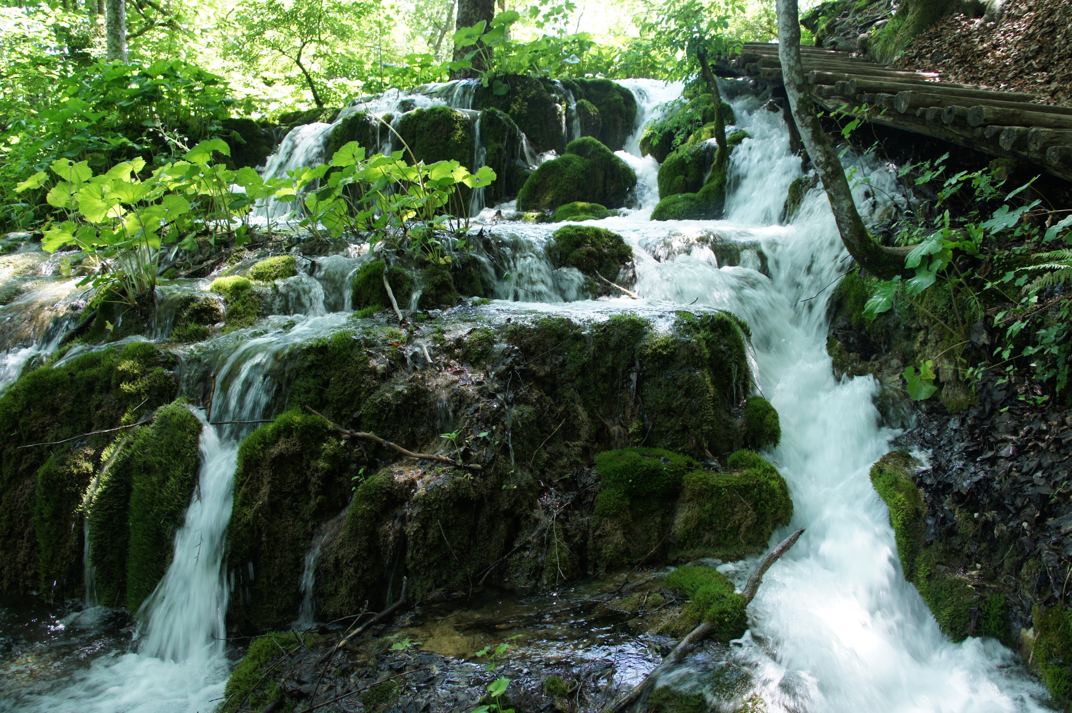
Děkujeme za pozornost

